Slide 1
EMISSION ET PERCEPTION D’UN SON
Physique Chimie
Seconde
www.prof-tc.fr

Slide 2
Les ondes mécaniques
Une onde mécanique est la propagation d'une perturbation dans un milieu matériel (solide, liquide ou gaz).
Une onde mécanique modifie localement et temporairement les propriétés mécaniques (vitesse, position, pression, ....) du milieu matériel.
On appelle onde mécanique le phénomène de propagation d'une perturbation dans un milieu élastique, sans transport de matière, mais avec transport d'énergie.
Une onde se propage, à partir de la source, dans toutes les directions qui lui sont offertes.

Slide 3
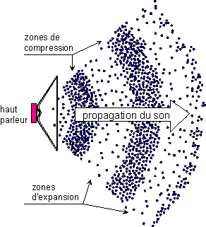

L'air, milieu de propagation ne se déplace pas. Il n'y a pas de transport de matière. L'air est un milieu élastique.
Zones de compression
Haut
parleur
Propagation du son
Zones de dilatation

Slide 4
Emission et détection des ondes
La détection d'une onde mécanique met en œuvre un capteur qui transforme une des grandeurs physiques du milieu modifiée par le passage de la perturbation en une grandeur facile à exploiter.
La membrane d'un haut-parleur comprime et dilate la couche d'air avec laquelle elle est en contact pour créer une onde sonore.
Les particules d’air proches de la membrane sont projetées par celle-ci. Ces particules s'entrechoquent avec les particules voisines. La zone de pression se déplace.
Après le "choc" les particules reprennent leur position initiale.

Slide 5
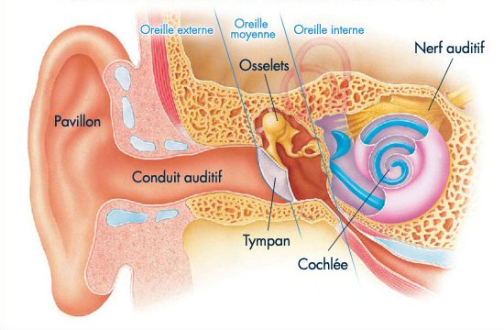
Dans notre oreille, la transformation de l'énergie mécanique en énergie électrique est réalisée grâce aux cellules ciliées de la cochlée.

Slide 6
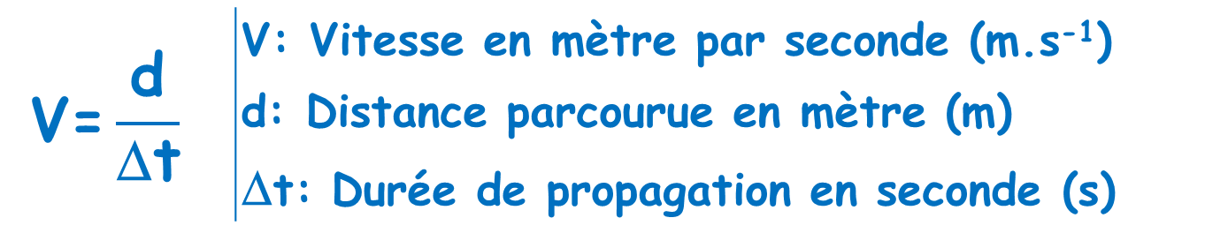
Célérité d'une onde
On appelle célérité la vitesse de propagation de l'onde, pour la distinguer de la vitesse de déplacement d'un corps.
Si d est la distance parcourue par l'onde et Δt la durée de propagation, on définit une célérité moyenne V de l'onde par la relation:
$$\text{V}\text{=}\frac{\text{d}}{\text{D}\text{t}}$$ | V: Vitesse en mètre par seconde (m.s⁻¹) d: Distance parcourue en mètre (m) Δt: Durée de propagation en seconde (s)
Dans un milieu homogène et isotrope, la célérité d'une onde est constante.
Une onde sonore se propage plus vite dans les liquides que dans les gaz et fréquemment plus vite dans les solides que dans les liquides

Slide 7
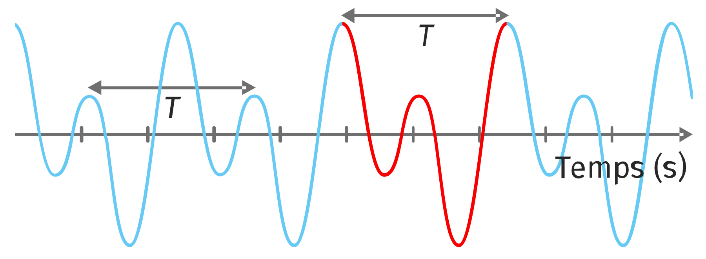
Caractéristiques des ondes mécaniques progressives périodiques
Une onde périodique apparaît quand la perturbation se répète, identique à elle-même, sur un intervalle de temps régulier appelé période. Visuellement, un motif se répète
Une onde progressive est périodique lorsque la perturbation se reproduit identique à elle-même pendant des intervalles de temps égaux, appelés période temporelle T.

Slide 8
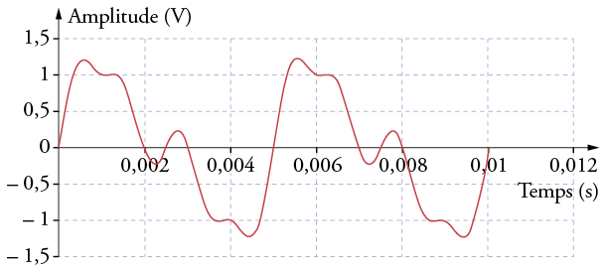
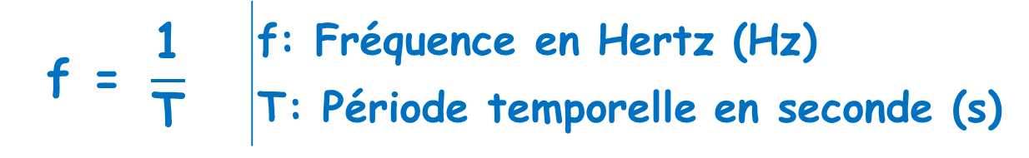
Une onde périodique de période T (exprimée en s) est aussi caractérisée par sa fréquence f (en Hertz, de symbole Hz).
La fréquence f de l’onde est le nombre de répétitions de la perturbation par seconde. Fréquence et période sont liées par la relation:
$$\text{f}\text{ = }\frac{\text{1}}{\text{T}}$$ | f: Fréquence en Hertz (Hz) T: Période temporelle en seconde (s)
T

Slide 9
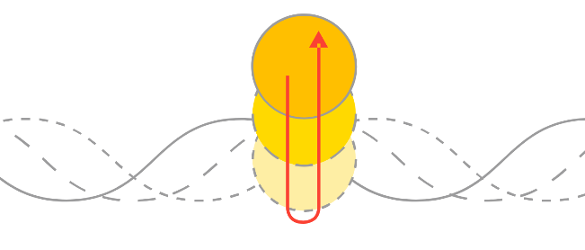
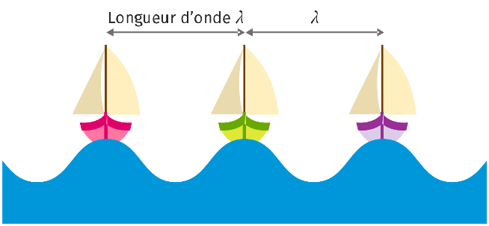
Une onde périodique présente une double périodicité.
Un point, à un instant sur un "sommet" de l’onde périodique, est soumis régulièrement à la même perturbation: il descend, puis remonte en suivant la forme de l’onde. La durée nécessaire pour retrouver la même position est la période temporelle (notée T et exprimée en secondes).
Deux points espacés qui suivent le même mouvement oscillent de la même façon, avec la même amplitude, en raison de la régularité de l’onde. La distance qui sépare ces points est appelée longueur d’onde ou période spatiale. On la note λ (lambda) et elle s’exprime en mètre.

Slide 10
La longueur d’onde λ est la distance parcourue par l’onde ayant une célérité V pendant une période.
Une onde progressive sinusoïdale présente une double périodicité, spatiale (définie par la longueur d'onde λ), et temporelle (définie par la période T).
λ = V.T | λ: Longueur d'onde (m) V: Célérité de l'onde (m.s⁻¹) T: Période (s)

Slide 11
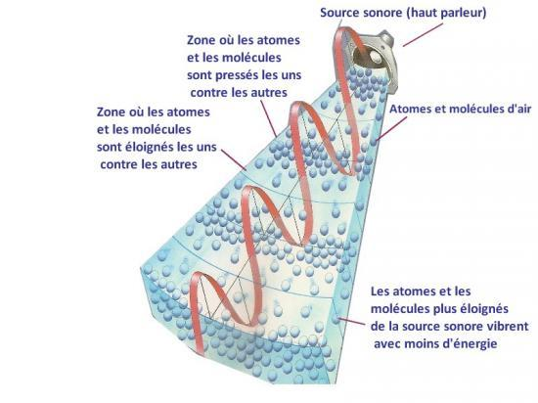
Son et Ultra-Son
Un son est un phénomène périodique de nature ondulatoire.
La vibration d'un émetteur sonore, comme celle d'un haut-parleur, engendre une suite de compressions et de dilatations de l'air qui se propage jusqu'à faire vibrer le tympan de l'oreille, ce que le cerveau interprète ensuite comme un son.
Une onde sonore est un phénomène périodique qui se propage par une suite de compression et de dilatations du milieu de propagation.
Elle nécessite un support matériel et ne se propage pas dans le vide: c'est une onde mécanique progressive.

Slide 12
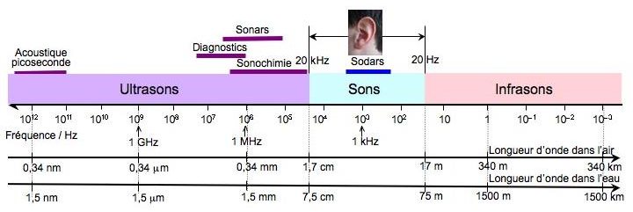
Le domaine des fréquences audibles concernant les sons se situe, selon les individus et leur âge, entre 20 et 20 000 Hz.
Au-delà d'une fréquence de 20 000 Hz, on parle d'ultrasons.
Les sons de fréquence inférieure à 20 Hz sont appelés infrasons.

Slide 13
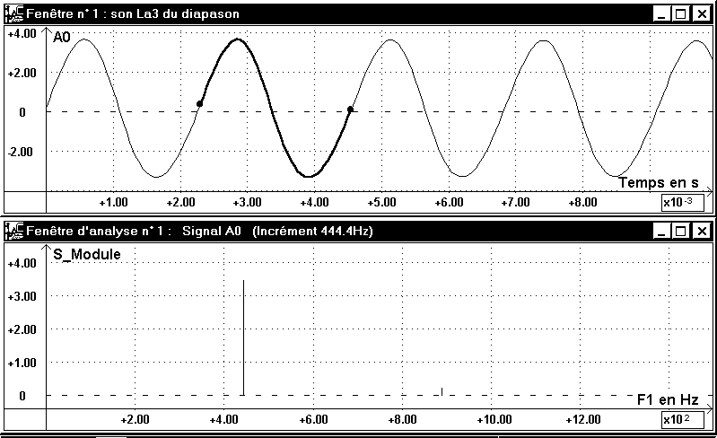
Analyse spectrale d’un son pur

Slide 14
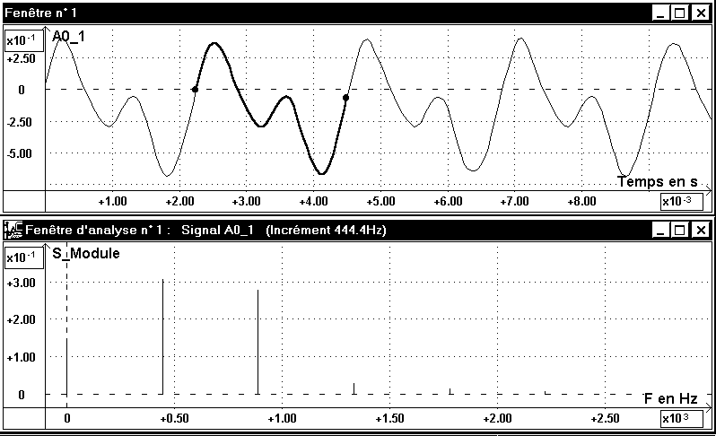
Analyse spectrale d’un son complexe

Slide 15
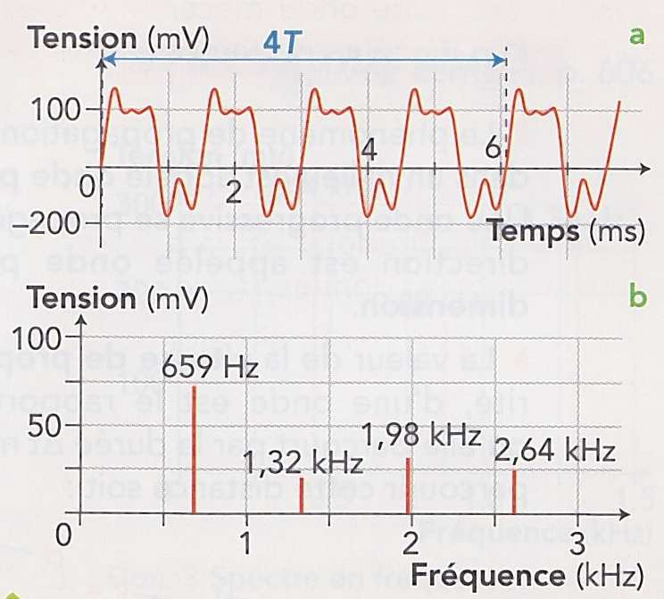
Une analyse spectrale est la représentation de l'amplitude relative d'un signal en fonction de la fréquence.
Le spectre en fréquences du son (mi₄) d’une guitare montre plusieurs pics de fréquences: à 659Hz, à 1,32kHz, à 198kHz et à 2,64kHz.
Ces fréquences sont celles des harmoniques, la fréquence la plus faible, f₁=659Hz étant celle du fondamental (elle est aussi appelée hauteur du son).
Toutes les fréquences f_{n} des harmoniques du spectre sont des multiples entiers de la fréquence du fondamental f₁:
f_{n} = n.f₁

Slide 16
Hauteur et timbre
La hauteur d'un son est la fréquence du signal correspondant, appelée fréquence fondamentale ou fondamental.
Le timbre d'un son dépend de la fréquence et de l'importance, dans le spectre de fréquences, de pics appelés harmoniques.
La même note "la₃" émise par le diapason et par une corde de guitare produit des signaux de même fréquence: 440Hz.
L'analyse spectrale de ces signaux montre que le "la₃" a un spectre en fréquence constitué d'un seul pic pour le diapason et de plusieurs pics pour une corde de guitare.

Slide 17
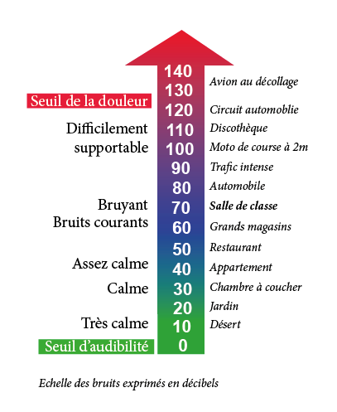
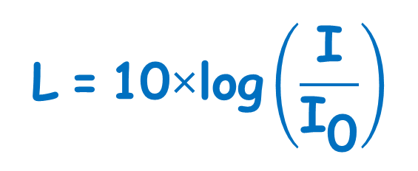
Niveau d’intensité sonore
L’intensité sonore I correspond à l’intensité du signal sonore reçu par l’oreille. Son unité est le W.m^{–2}.
L’oreille humaine perçoit des signaux sonores dont l’intensité est comprise entre une valeur minimale Io = 1,0.10^{–12} W.m^{–2} (seuil d’audibilité) et une valeur maximale égale à 25 W.m^{–2} (seuil de douleur).
Le niveau d’intensité sonore L est plus aisé à exploiter que l’intensité sonore I.
$$\text{L} \text{=} \text{10}\text{×}\text{log}\left(\frac{\text{I}}{{\text{I}}_{\text{0}}}\right)$$
I_{o} est l’intensité au seuil d’audibilité.
Le niveau d'intensité sonore s’exprime en décibels (dB). Son échelle est graduée de 0 à 140 dB environ.

Slide 18
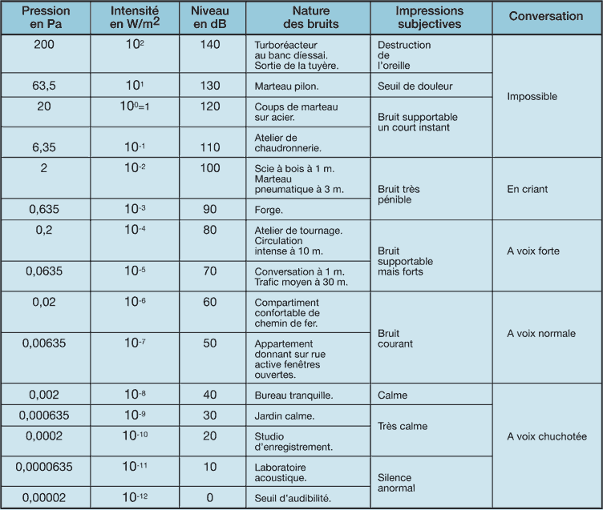

Slide 19
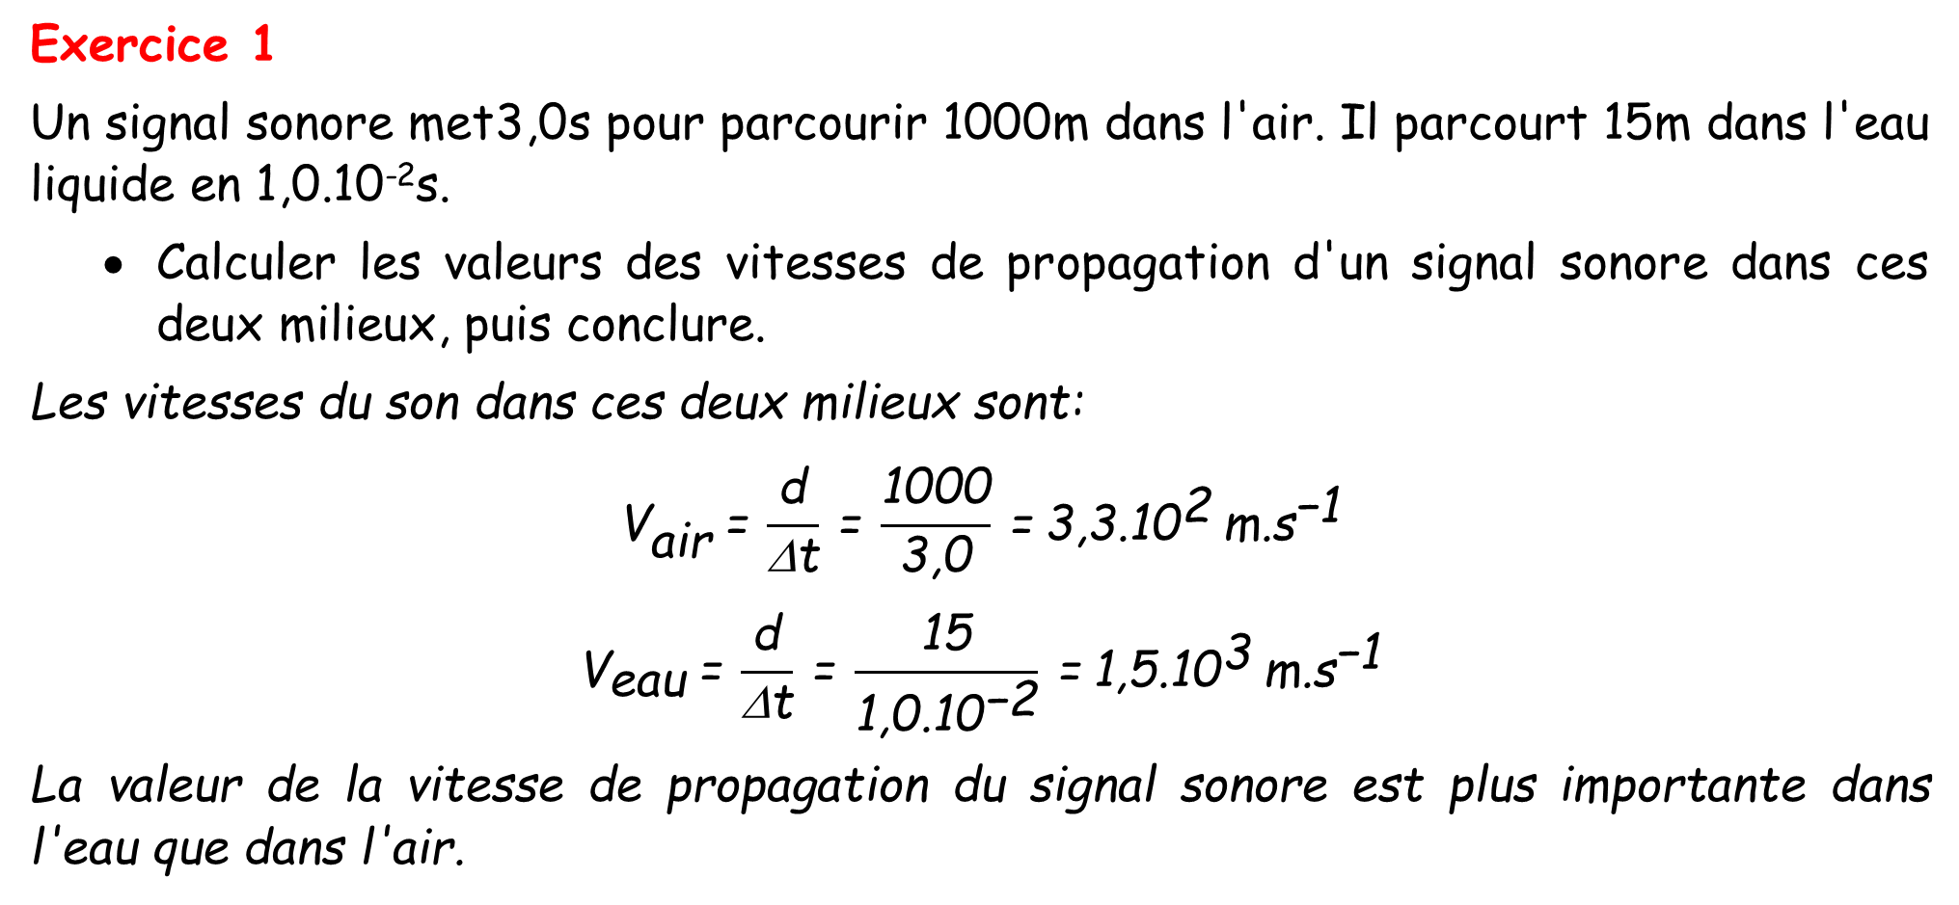
Exercices d'application
Exercice 1
Un signal sonore met3,0s pour parcourir 1000m dans l'air. Il parcourt 15m dans l'eau liquide en 1,0.10⁻²s.
  Calculer les valeurs des vitesses de propagation d'un signal sonore dans ces deux milieux, puis conclure.
Les vitesses du son dans ces deux milieux sont:
$${\text{V}}_{\text{air}} \text{=} \frac{\text{d}}{\text{D}\text{t}} \text{=} \frac{\text{1000}}{\text{3,0}} \text{=} \text{3,3.}{\text{10}}^{\text{2}} \text{m}\text{.}{\text{s}}^{\text{−1}}$$
$${\text{V}}_{\text{eau}} \text{=} \frac{\text{d}}{\text{D}\text{t}} \text{=} \frac{\text{15}}{\text{1,0.}{\text{10}}^{\text{−2}}} \text{=} \text{1,5.}{\text{10}}^{\text{3}} \text{m}\text{.}{\text{s}}^{\text{−1}}$$
La valeur de la vitesse de propagation du signal sonore est plus importante dans l'eau que dans l'air.

Slide 20
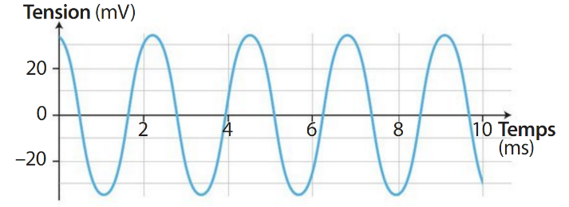
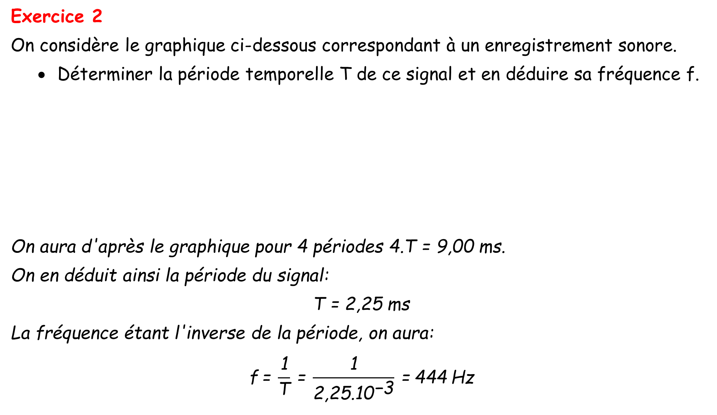
Exercice 2
On considère le graphique ci-dessous correspondant à un enregistrement sonore.
  Déterminer la période temporelle T de ce signal et en déduire sa fréquence f.
On aura d'après le graphique pour 4 périodes 4.T = 9,00 ms.
On en déduit ainsi la période du signal:
T = 2,25 ms
La fréquence étant l'inverse de la période, on aura:
$$\text{f} \text{=} \frac{\text{1}}{\text{T}} \text{=} \frac{\text{1}}{\text{2,25.}{\text{10}}^{\text{−3}}} \text{=} \text{444} \text{Hz}$$

Slide 21
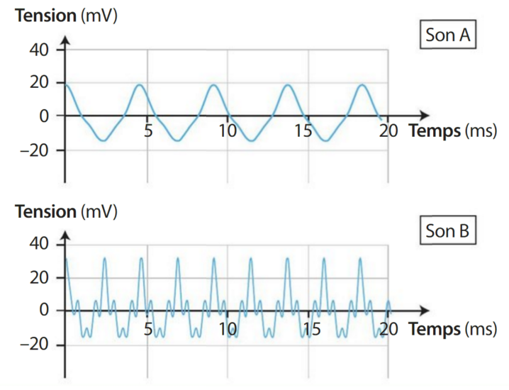
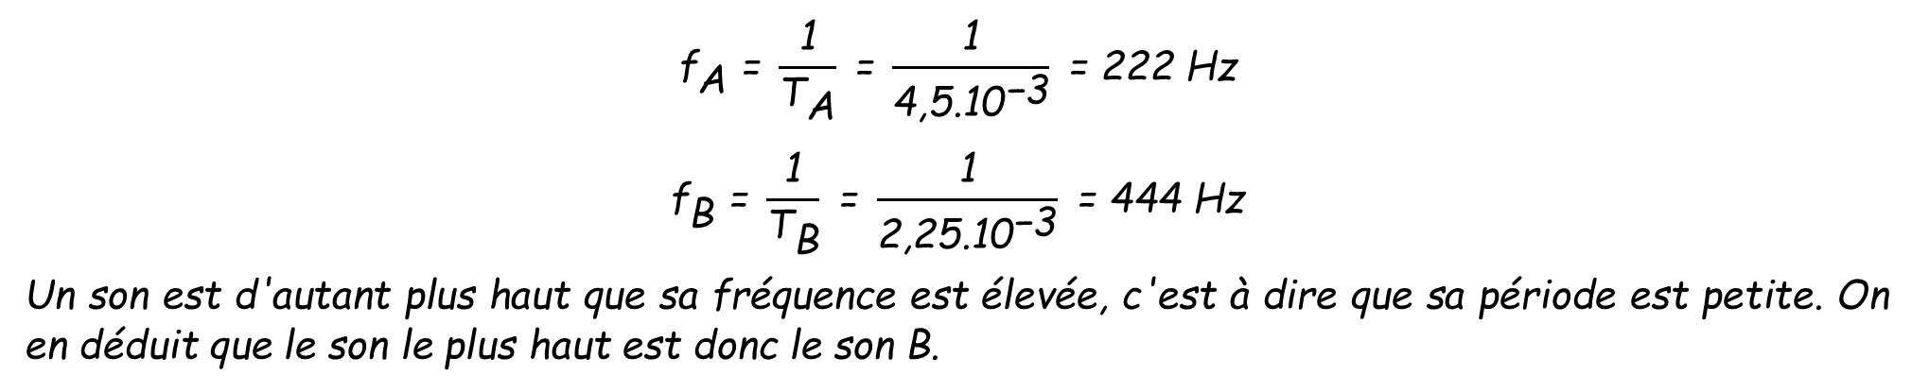
Exercice 3
On considère les graphiques ci-contre correspondant à des enregistrements sonores.
  Déterminer leurs périodes temporelle T et leurs fréquences f.
  En déduire quel est le son le plus haut.
On aura d'après le graphique A pour 4 périodes 4.T_{A} = 18,0 ms, soit une période de T_{A} = 4,5 ms.
On aura d'après le graphique B pour 8 périodes 8.T_{B} = 18,0 ms, soit une période de T_{A} = 2,25 ms.
La fréquence étant l'inverse de la période, on aura:
$${\text{f}}_{\text{A}}\text{ = }\frac{\text{1}}{{\text{T}}_{\text{A}}}\text{ = }\frac{\text{1}}{\text{4,5.}{\text{10}}^{\text{−3}}}\text{ = 222 }\text{Hz}$$
$${\text{f}}_{\text{B}}\text{ = }\frac{\text{1}}{{\text{T}}_{\text{B}}}\text{ = }\frac{\text{1}}{\text{2,25.}{\text{10}}^{\text{−3}}}\text{ = 444 }\text{Hz}$$
Un son est d'autant plus haut que sa fréquence est élevée, c'est à dire que sa période est petite. On en déduit que le son le plus haut est donc le son B.

Slide 22
Exercice 4
Lorsque l'intensité sonore I double, le niveau d'intensité sonore L augmente de 3 décibels (dB).
  Compléter le tableau ci-dessous à l'aide de l'information précédente.
I (W/m²) | I₁ | I₂=5,0.10⁻⁶ | I₃=1,0.10⁻⁵ | I₄ | I₅=8,0.10⁻⁵
L (dB) | L₁=64 | L₂=67 | L₃=70 | L₄=73 | L₅
Une multiplication par 2 de l'intensité sonore I correspond à une augmentation de 3 dB du niveau d'intensité sonore L.
  Comme L₂=L₁+3dB, on en déduit que I₂=2.I₁, d'où: I₁=2,5.10⁻⁶ W/m²
  Comme L₄=L₃+3dB, on en déduit que I₄=2.I₃, d'où: I₄=2,0.10⁻⁵ W/m²
  Comme I₅=8.I₃, on en déduit que L₅=L₃+3x3dB d'où: L₅=70+3x3dB=79dB
D'où le tableau cidessous:
I (W/m²) | I₁=2,5.10⁻⁶ | I₂=5,0.10⁻⁶ | I₃=1,0.10⁻⁵ | I₄=2,0.10⁻⁵ | I₅=8,0.10⁻⁵
L (dB) | L₁=64 | L₂=67 | L₃=70 | L₄=73 | L₅=79

Slide 23
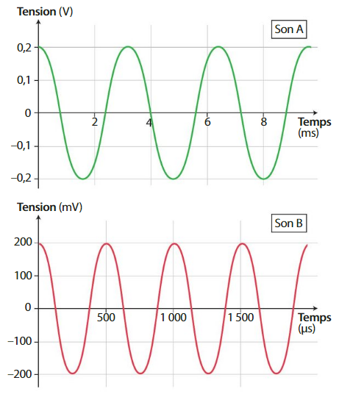
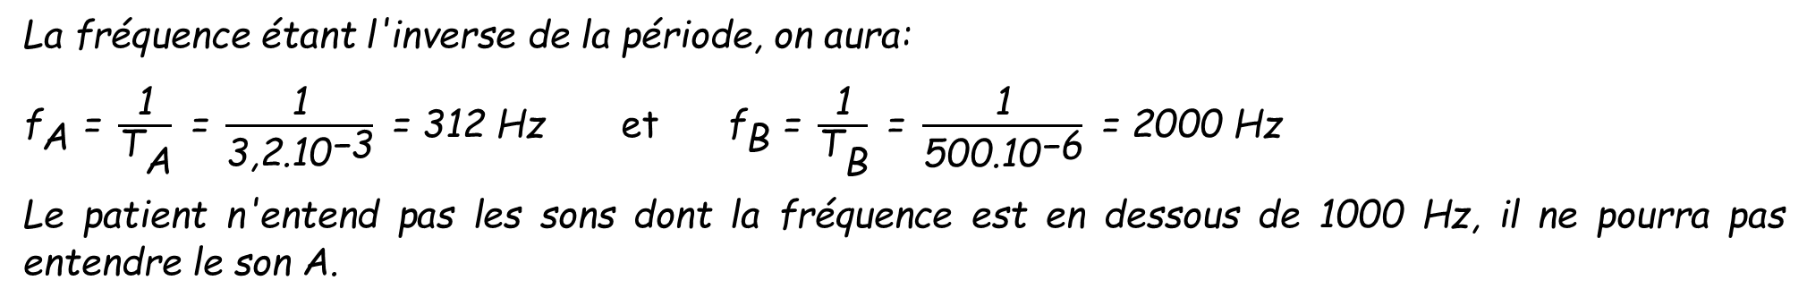
Exercice 5
L'audiométrie est un examen médical permettant de mesurer l'audition.
Des sons dont la fréquence varie de 125Hz à 8000Hz sont diffusés à l'aide d'écouteurs.
Les signaux sonores A et B ci-contre sont utilisés lors de cet examen.
Déterminer la période et la fréquence de chaque son.
Quel son entre le A et le B, un patient ayant une grosse perte d'audition pour des sons de fréquence inférieure à 1000Hz, n'entend-il pas?
On aura d'après le graphique A pour 3 périodes 3.T_{A} = 9,6 ms, soit une période de T_{A} = 3,2 ms.
On aura d'après le graphique B pour 3 périodes 3.T_{B} = 1500ms, soit une période de T_{A} = 500 ms.
La fréquence étant l'inverse de la période, on aura:
${\text{f}}_{\text{A}}\text{ = }\frac{\text{1}}{{\text{T}}_{\text{A}}}\text{ = }\frac{\text{1}}{\text{3,2.}{\text{10}}^{\text{−3}}}\text{ = 312 }\text{Hz}$ et ${\text{f}}_{\text{B}}\text{ = }\frac{\text{1}}{{\text{T}}_{\text{B}}}\text{ = }\frac{\text{1}}{\text{500.}{\text{10}}^{\text{−6}}}\text{ = 2000 }\text{Hz}$
Le patient n'entend pas les sons dont la fréquence est en dessous de 1000 Hz, il ne pourra pas entendre le son A.

Slide 24
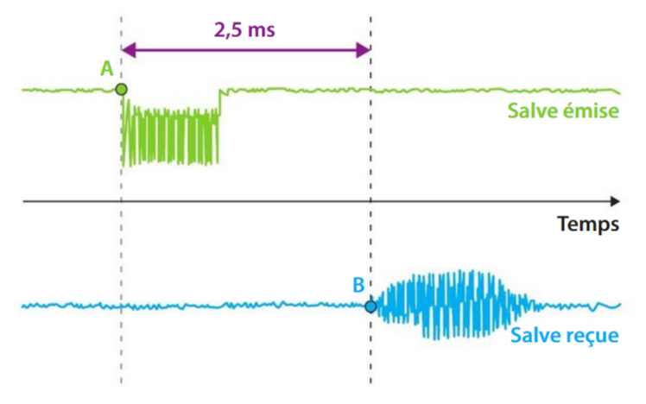
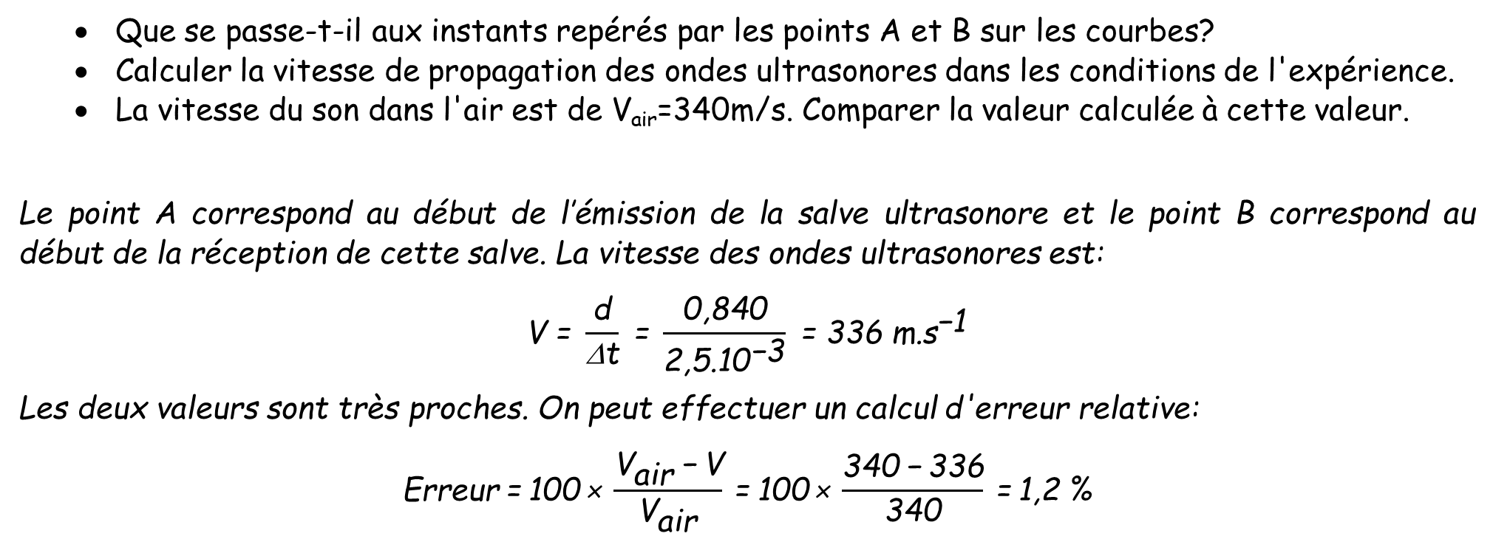
Exercice 6
On se propose de déterminer la valeur de la vitesse de propagation des ultrasons dans l'air.
Un émetteur et un récepteur de salves ultrasonores sont placés face à face, à une distance d=84,0cm et sont connectés à un oscilloscope numérique.
On obtient les courbes ci-contre.
  Que se passe-t-il aux instants repérés par les points A et B sur les courbes?
  Calculer la vitesse de propagation des ondes ultrasonores dans les conditions de l'expérience.
  La vitesse du son dans l'air est de V_{air}=340m/s. Comparer la valeur calculée à cette valeur.
Le point A correspond au début de l’émission de la salve ultrasonore et le point B correspond au début de la réception de cette salve. La vitesse des ondes ultrasonores est:
$$\text{V}\text{ = }\frac{\text{d}}{\text{D}\text{t}}\text{ = }\frac{\text{0,840}}{\text{2,5.}{\text{10}}^{\text{−3}}}\text{ = 336 }\text{m}\text{.}{\text{s}}^{\text{−1}}$$
Les deux valeurs sont très proches. On peut effectuer un calcul d'erreur relative:
$$\text{Erreur} \text{=} \text{100} \text{×} \frac{{\text{V}}_{\text{air}} \text{−} \text{V}}{{\text{V}}_{\text{air}}} \text{=} \text{100} \text{×} \frac{\text{340} \text{−} \text{336}}{\text{340}} \text{=} \text{1,2} \text{\%}$$

Slide 25
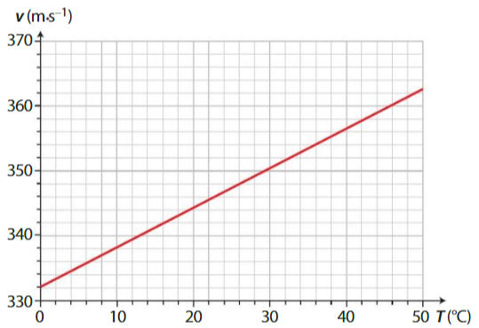
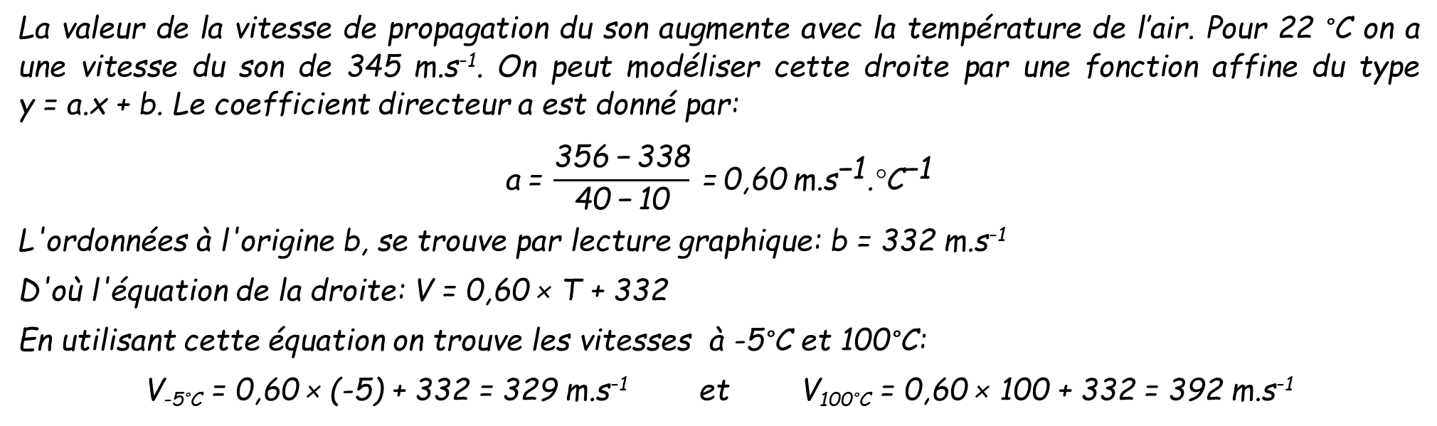
Exercice 7
On a représenté, sur le graphique ci-dessous, l'évolution de la vitesse de propagation d'un signal sonore dans l'air en fonction de la température T.
Comment évolue la valeur de la vitesse de propagation d'un signal sonore dans l'air en fonction de la température?
Déterminer la valeur de la vitesse de propagation du son dans l'air à une température de 22°C.
Modéliser, par une fonction affine du type y = a.x + b, l'évolution de la valeur de la vitesse du son dans l'air en fonction de la température.
Estimer alors la valeur de la vitesse du son dans l'air à -5°C puis à 100°C.
La valeur de la vitesse de propagation du son augmente avec la température de l’air. Pour 22 °C on a une vitesse du son de 345 m.s⁻¹. On peut modéliser cette droite par une fonction affine du type y = a.x + b. Le coefficient directeur a est donné par:
$$\text{a} \text{=} \frac{\text{356} \text{−} \text{338}}{\text{40} \text{−} \text{10}} \text{=} \text{0,60} \text{m}\text{.}{\text{s}}^{\text{−1}}\text{.}{\text{°}\text{C}}^{\text{−1}}$$
L'ordonnées à l'origine b, se trouve par lecture graphique: b = 332 m.s⁻¹
D'où l'équation de la droite: V = 0,60 × T + 332
En utilisant cette équation on trouve les vitesses à -5°C et 100°C:
V_{-5°C} = 0,60 × (-5) + 332 = 329 m.s⁻¹ et V_{100°C} = 0,60 × 100 + 332 = 392 m.s⁻¹

